Slide 1
BÀI 2
EM YÊU QUÊ HƯƠNG ( TIẾT 2 )

Slide 2
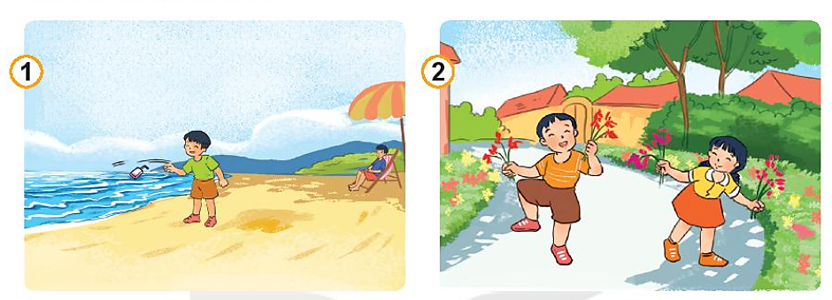
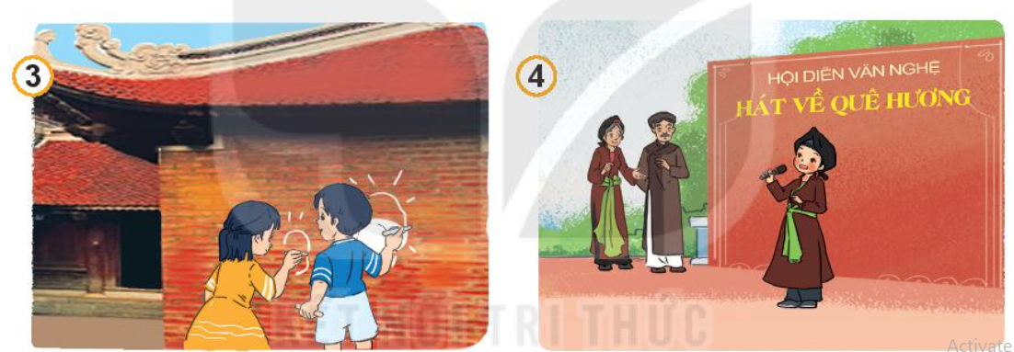
1
Việc nào nên làm, không nên làm để thể hiện tình yêu quê hương.
LUYỆN TẬP

Slide 3
Trò chơi
Ô cửa bí mật

Slide 5
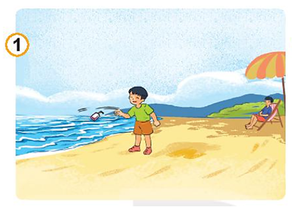
Start
2
4
Hết giờ
3
5
1

Slide 6
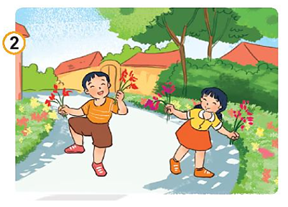
Start
2
4
Hết giờ
3
5
1

Slide 7
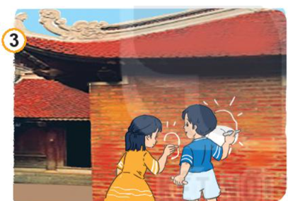
Start
2
4
Hết giờ
3
5
1

Slide 8
Start
2
4
Hết giờ
3
5
1

Slide 9
LUYỆN TẬP
Để thể hiện tình yêu quê hương
Vứt rác bừa bãi
Hái hoa ven đường
Vẽ lên khu di tích
Phát huy truyền thống quê hương
Chăm sóc cây, hoa ven đường làng
Giữ vệ sinh làng xóm

Slide 10
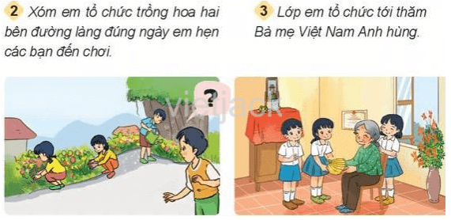
LUYỆN TẬP
2
Em sẽ làm gì trong các tình huống sau?

Slide 11
LUYỆN TẬP
2
Em sẽ làm gì trong các tình huống sau?
Em sẽ về xin bố mẹ để tham gia quyên góp, đồng thời em cũng sẽ vận động người thân, bạn bè tham gia quyên góp.
Khi các bạn đến, thay vì đi chơi em sẽ rủ các bạn cùng nhau trồng hoa hai bên đường.
Trước ngày đến thăm bà mẹ Việt Nam anh hùng, chúng em sẽ chuẩn bị những thứ cần thiết , ví dụ: quà, những câu chuyện, tiết mục văn nghệ,.... tặng các bà.

Slide 12
Để cho quê hương luôn đẹp, luôn là nơi chúng ta hướng về thì mỗi người cần có những việc làm cụ thể để thể hiện tình yêu với quê hương.

Slide 13
LUYỆN TẬP
3
Em sẽ khuyên bạn điều gì?

Slide 14
Về quê là một hành động rất có ý nghĩa. Về quê giúp chúng ta luôn nhớ tới quê hương, yêu quê hương, tổ tiên, ông bà cha mẹ, giúp chúng ta không quên đi cội nguồn. Chúng ta không chỉ tự hào về quê hương của mình mà còn biết tìm hiểu thêm những nét đẹp văn hóa ở những miền quê khác nữa để giao lưu, học hỏi mở rộng them vốn hiểu biết của mình.

Slide 15
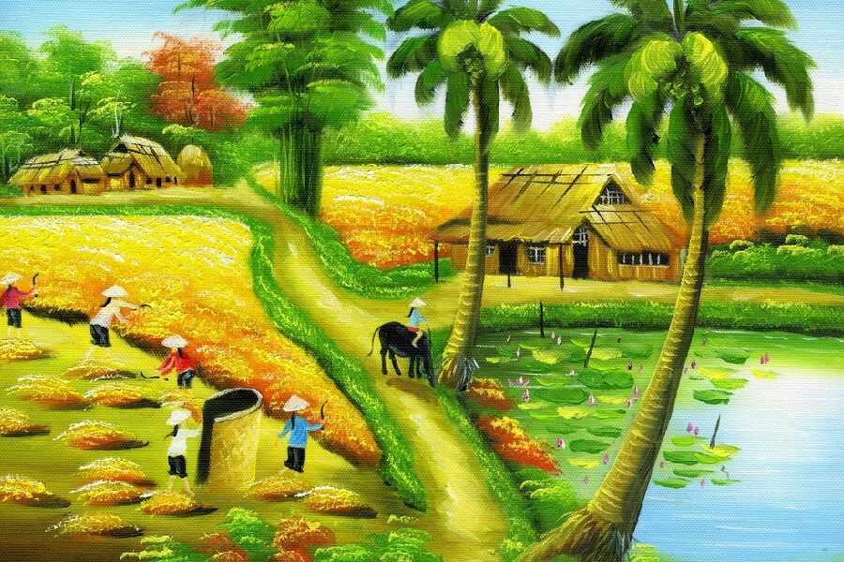
Chia sẻ với các bạn những việc em đã và sẽ làm để thể hiện tình yêu quê hương.

Slide 16
Trò chơi
Phóng viên nhí

Slide 17
Những việc em đã và sẽ làm để tình yêu quê hương:
+ Luôn yêu thương, kính trọng tổ tiên, ông bà, cha mẹ,...
+ Về thăm quê hương vào những dịp rảnh rỗi.
+ Tham gia các hoạt động được quê hương: trồng cây, dọn dẹp rác bảo vệ môi trường,...
+ Cố gắng học tập tốt để sau này xây dựng quê hương ngày càng giàu đẹp.
+ Giúp đỡ những người khó khăn bằng cách quyên góp tiền; những vật dụng không sử dụng nữa nhưng còn tốt; ……

Slide 18
Em cùng các bạn thực hiện những việc làm thể hiện tình yêu
đối với quê hương.

Slide 19
Em cùng các bạn thực hiện những việc làm thể hiện tình yêu
đối với quê hương.
KẾ HOẠCH THỰC HIỆN CÔNG VIỆC
- Công việc …
- Thời gian thực hiện…
- Thực hiện cùng …
- Kết quả: …

Slide 20
VẬN DỤNG

